Slide 1

软工第一次答辩
Rabbitrr项目组——直播平台

Slide 2
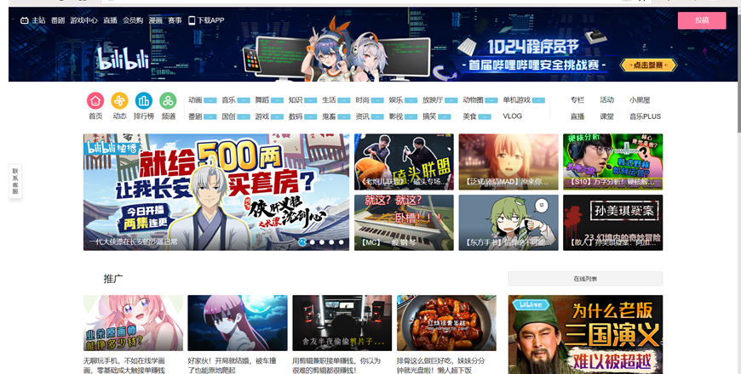
问题陈述
实现一个在线直播平台系统，用以支撑各类直播活动的进行。

Slide 3
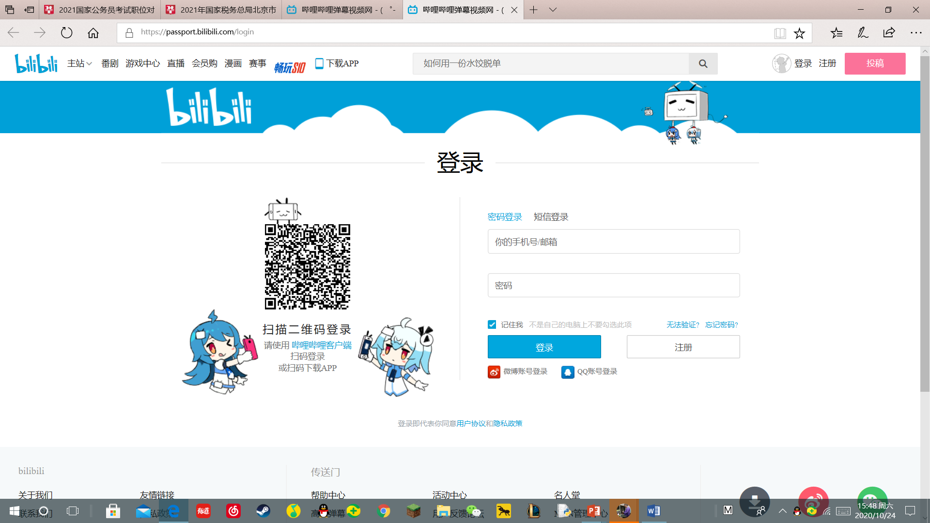
问题陈述
在线直播平台系统为所有平台的用户提供了用户注册及登录的相关功能，新用户可以利用账号注册功能，填写相关资料，申请注册账号；已有账号的用户可以通过用户名和密码实现账号登录；忘记密码的用户可以通过绑定的手机等验证信息实现密码的重置。

Slide 4
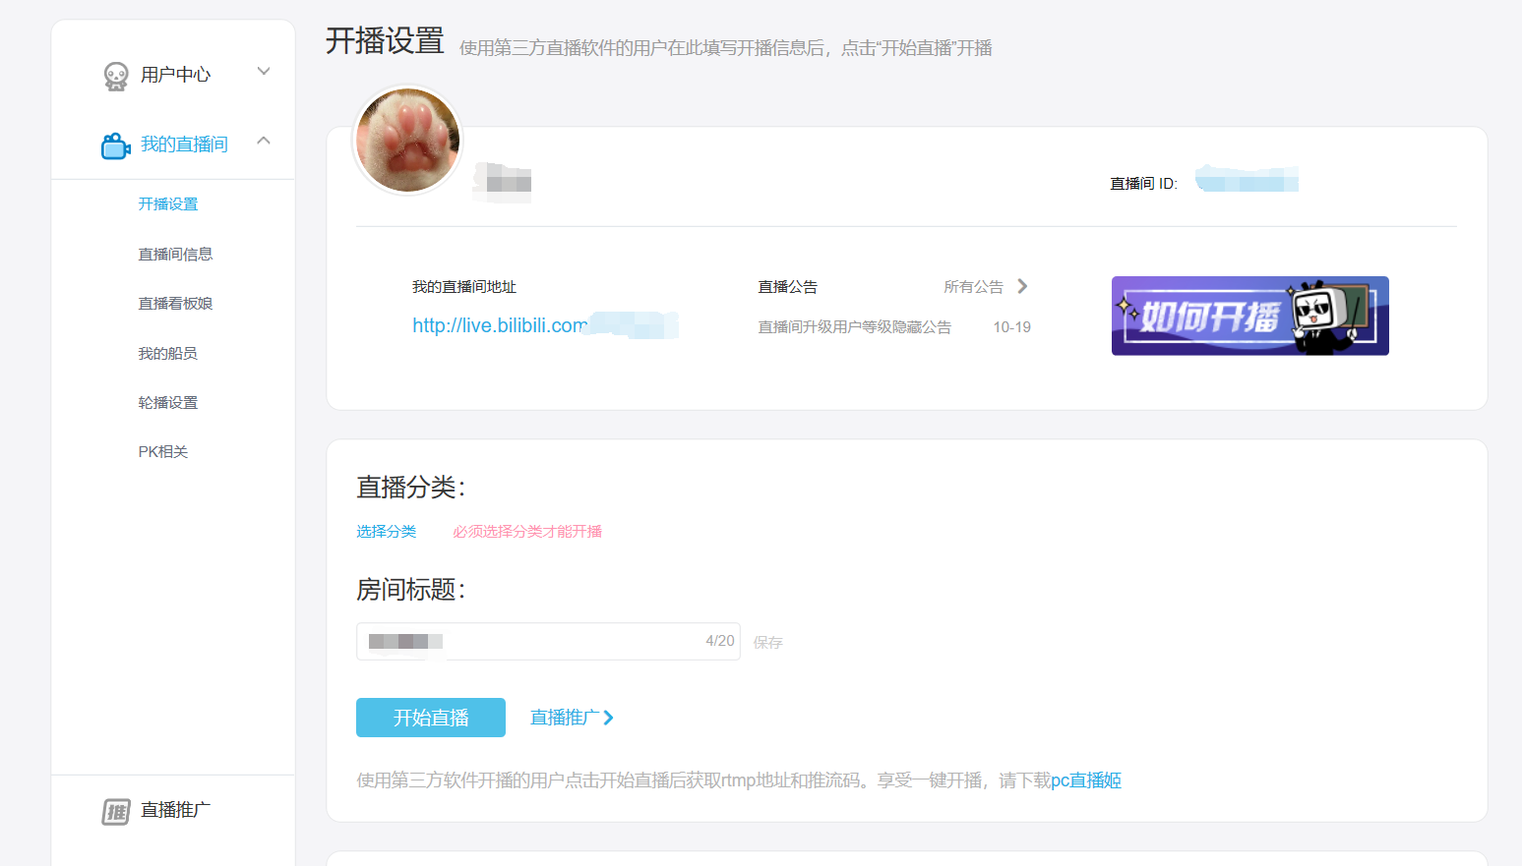
问题陈述
针对主播，系统提供了基础直播相关的功能，包括开启直播功能；对直播间显示的编辑，如修改直播标题，设置直播分类，开启美颜功能，设置关联的主播网店等；对直播间权限的设置，如设置管理员权限。

Slide 5
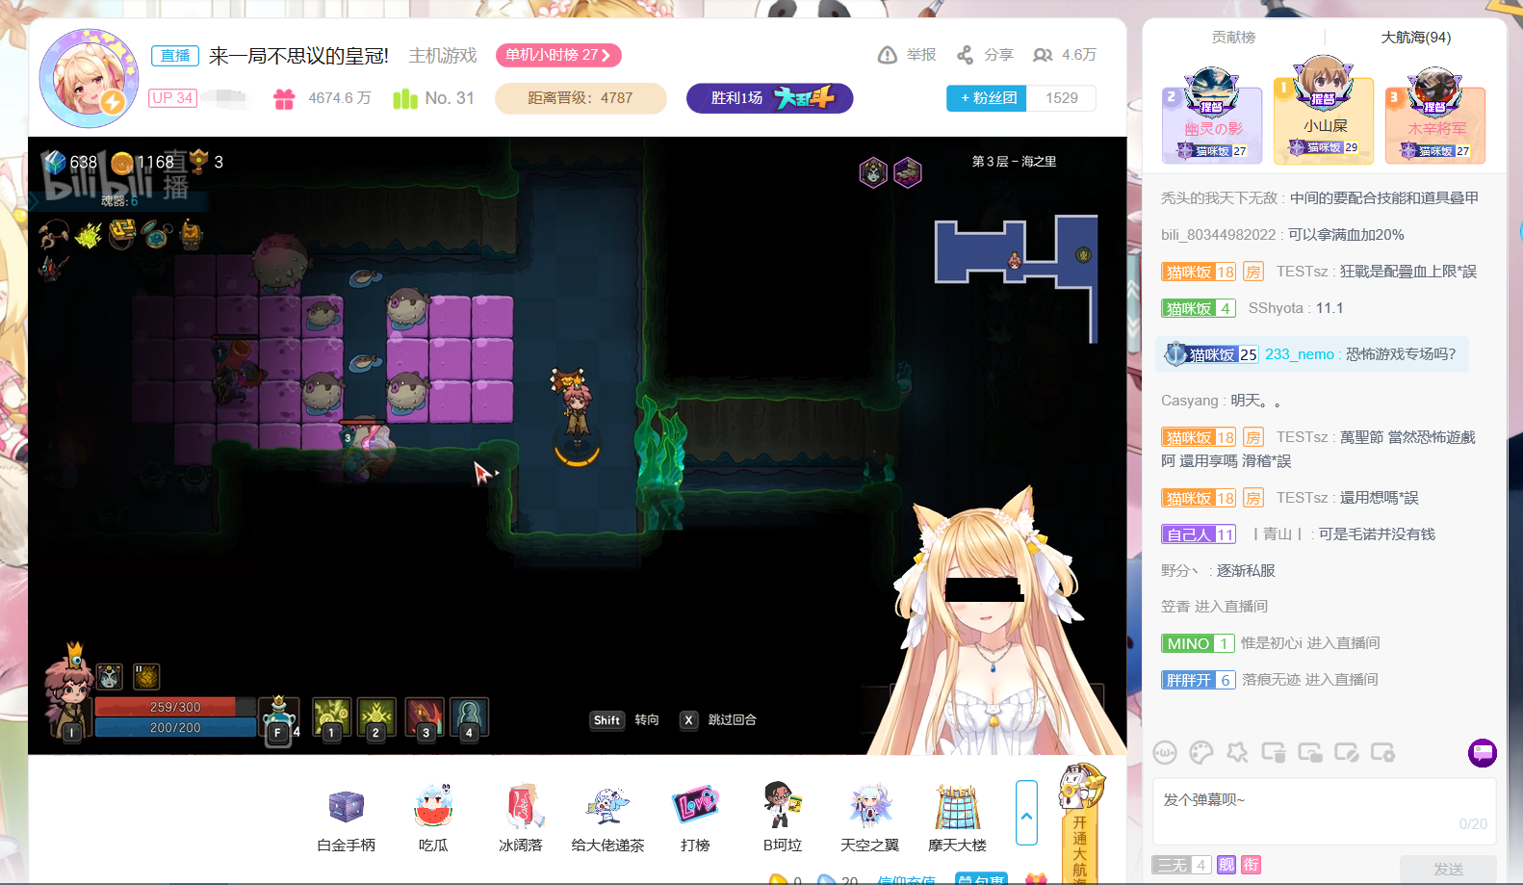
问题陈述
针对直播观众，系统提供了观看直播的功能；直播礼物打赏功能，已登录用户可以消耗预先充值购买的直播平台货币；发送弹幕功能，弹幕会显示在其他观众的直播间页面上，也会显示在主播的弹幕器中；关注直播功能；浏览直播列表功能

Slide 6
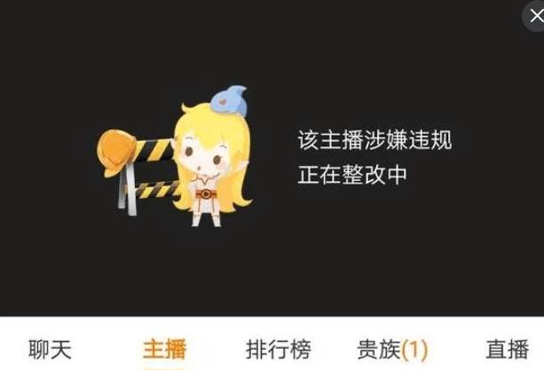
问题陈述
针对平台运营方，系统提供了管理直播间内容的功能，包括对直播内容及弹幕内容的监管功能，运营方可以通过系统向主播发送警告或关停直播间，或删除违规弹幕和屏蔽违规用户；广告接入功能，通过系统设置直播间关联的电商平台以及嵌入广告；分享推广功能，将直播间链接分享到社交平台；

Slide 7
问题陈述
系统将分为以下几部分进行系统分析和设计：
用户登录相关功能
在线直播相关功能（主播、观众、平台运营方）
直播回放相关功能

Slide 8
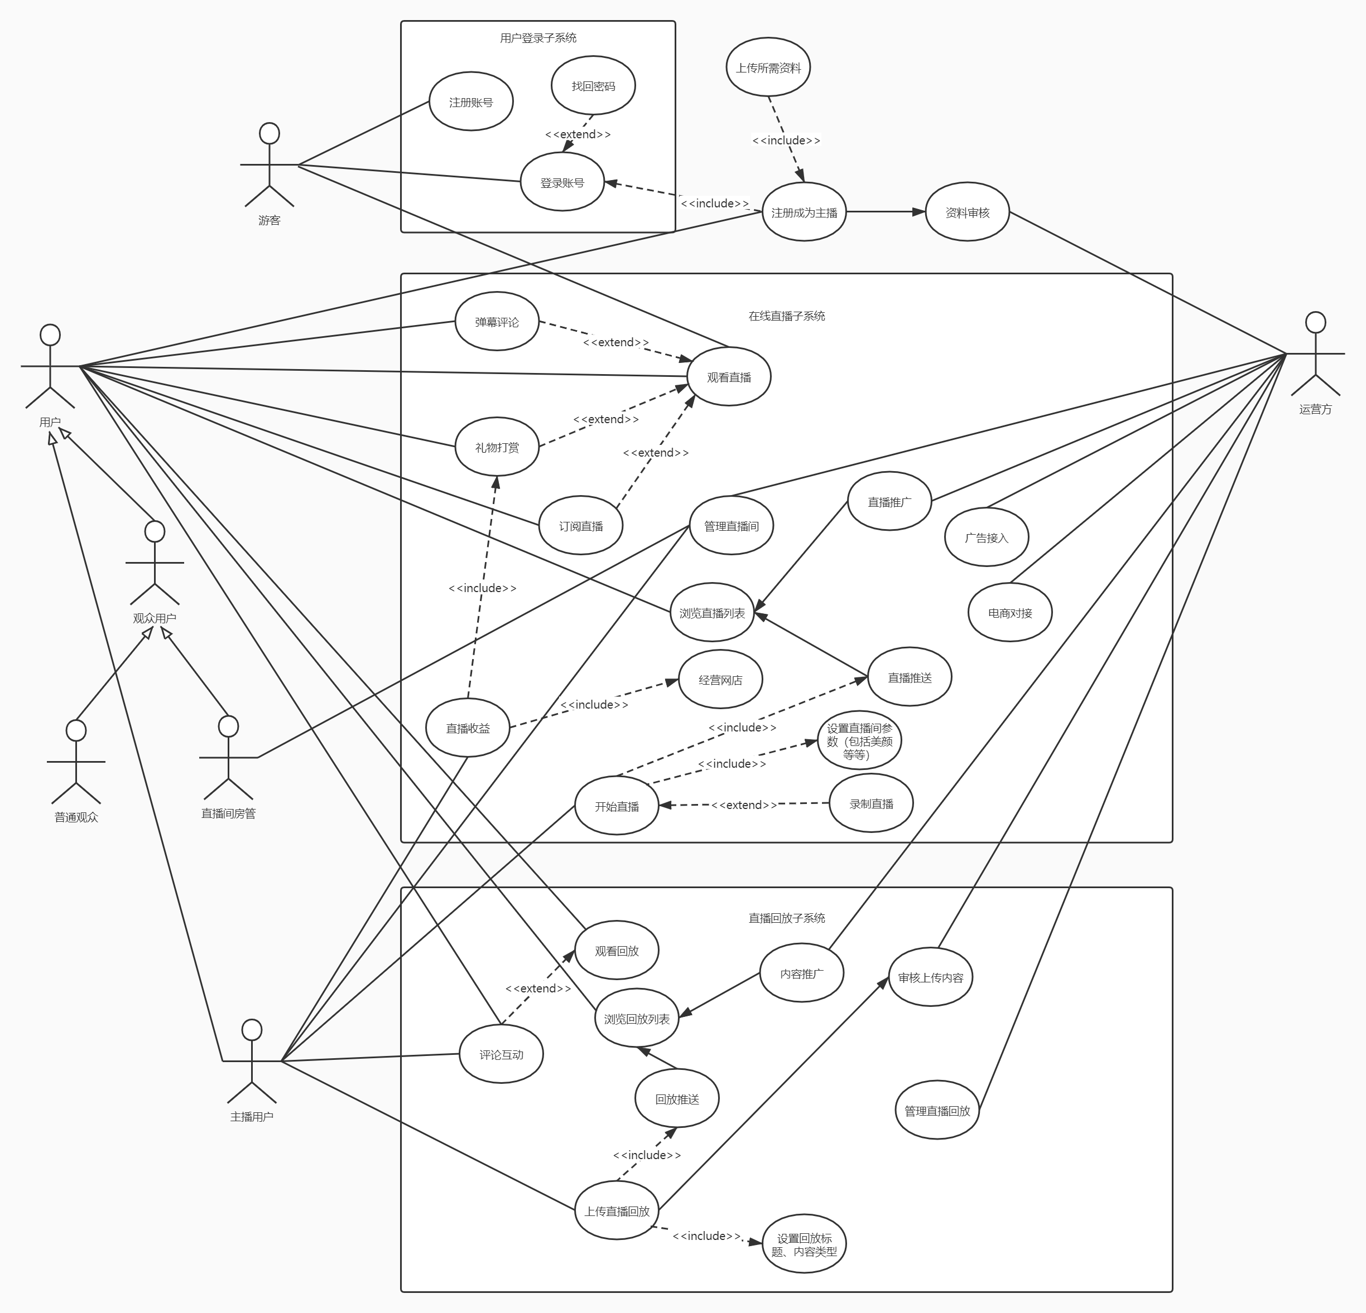
USER CASE图 与 系统划分

Slide 9
USER CASE图 与 系统划分——用户登录子系统
用户登录子系统
账号注册：
用户填写相应资料及密码，申请注册账号。
账号登录
用户输入用户名和密码进行登录。
找回密码
用户输入想要找回密码的账号用户名以及绑定的手机信息等进行验证重置密码。

Slide 10
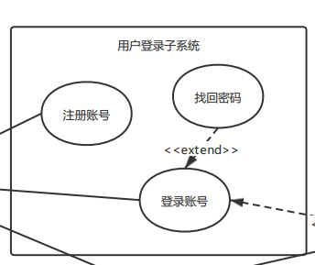
USER CASE图 与 系统划分——用户登录子系统

Slide 11
USER CASE图 与 系统划分——在线直播子系统
在线直播子系统
主播用户：
设置直播间参数（直播间标题、直播分类、直播画面以及音效等等），开始直播；
直播间弹幕区发送弹幕互动；
设置直播间房管；
管理直播间；
关联主播网店。
观众用户
运营方

Slide 12
USER CASE图 与 系统划分——在线直播子系统
在线直播子系统
主播用户
观众用户：
观看直播（游客可用）；
直播间弹幕互动（仅登录后可用）；
礼物打赏（仅登录后可用）；
订阅直播（仅登录后可用）；
获取直播推送（仅登录后可用）；
浏览直播列表（仅登录后可用）；
管理直播间【仅当该账号为对应直播间管理员时可用】。
运营方

Slide 13
USER CASE图 与 系统划分——在线直播子系统
在线直播子系统
主播用户
观众用户
运营方：
管理全部直播间内容；
分享某直播间【分享直播链接至微博、微信、QQ等平台】；
平台内全台广播推送；
各直播间下方嵌入广告栏；
关联电商平台，并设置商品的价格、数量等一系列参数。

Slide 14
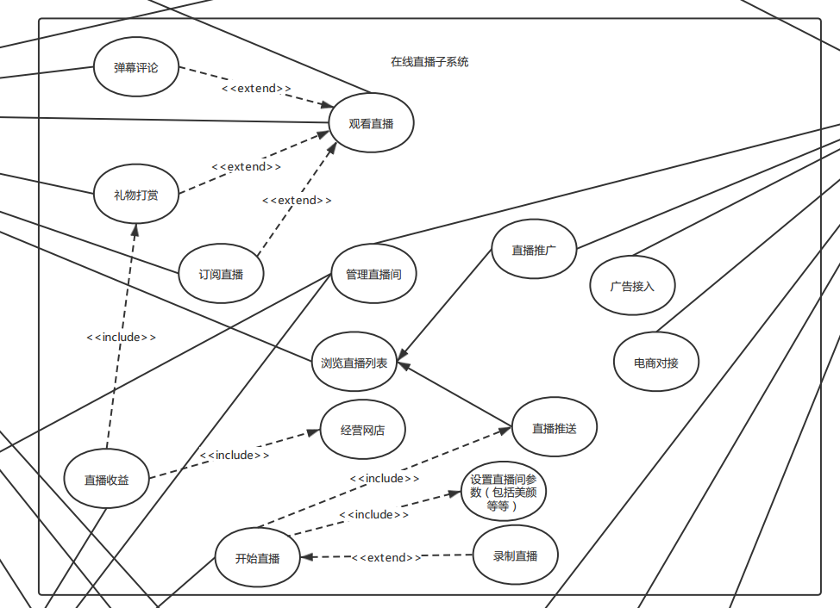
USER CASE图 与 系统划分——在线直播子系统
在线直播子系统
主播用户
观众用户
运营方：
管理全部直播间内容；
分享某直播间【分享直播链接至微博、微信、QQ等平台】；
平台内全台广播推送；
各直播间下方嵌入广告栏；
关联电商平台，并设置商品的价格、数量等一系列参数。

Slide 15
USER CASE图 与 系统划分
直播回放子系统：
主播用户：
录制直播内容；
上传录制的直播视频并设置其标题、类型等信息；
发表评论和弹幕。
观众用户：
观看直播回放（仅登录后可用）；
浏览回放列表（仅登录后可用）；
发表评论和弹幕（仅登录后可用）；
获取推送（仅登录后可用）。
运营方：
审核各主播用户上传的直播视频；
平台内外推送；
管理全部直播回放。

Slide 16
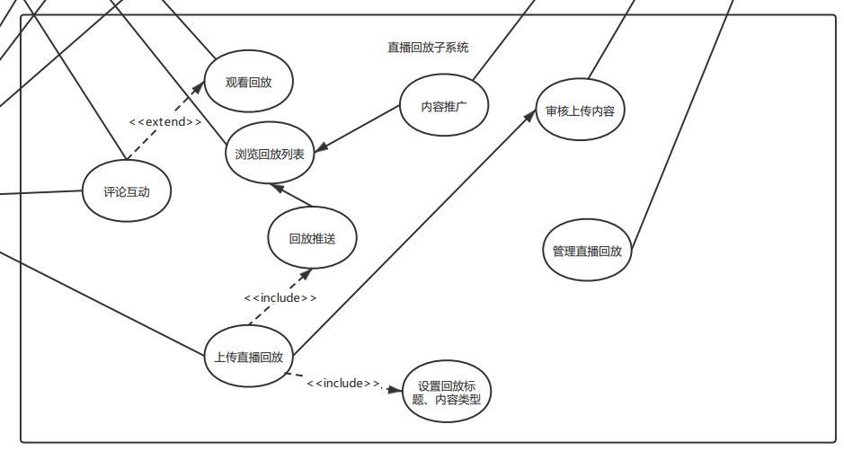
USER CASE图 与 系统划分

Slide 17
USER CASE图 与 系统划分——总览

Slide 18
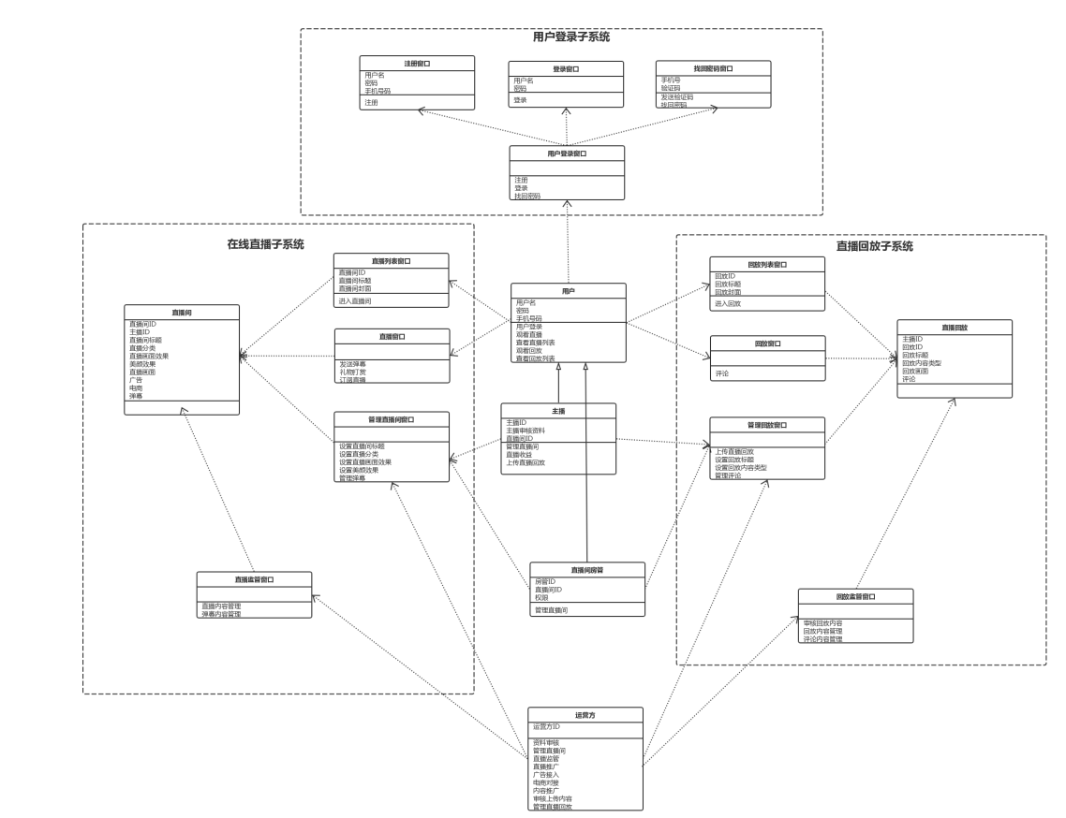
Class图——总览

Slide 19
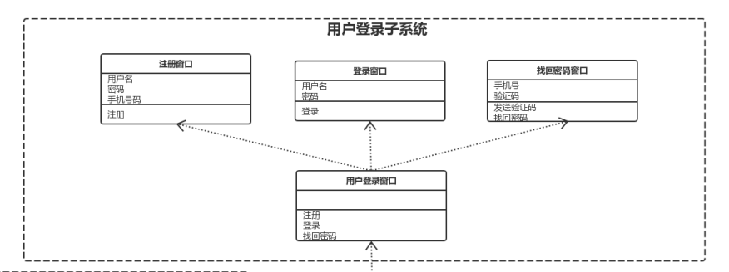
Class图——用户登陆子系统

Slide 20
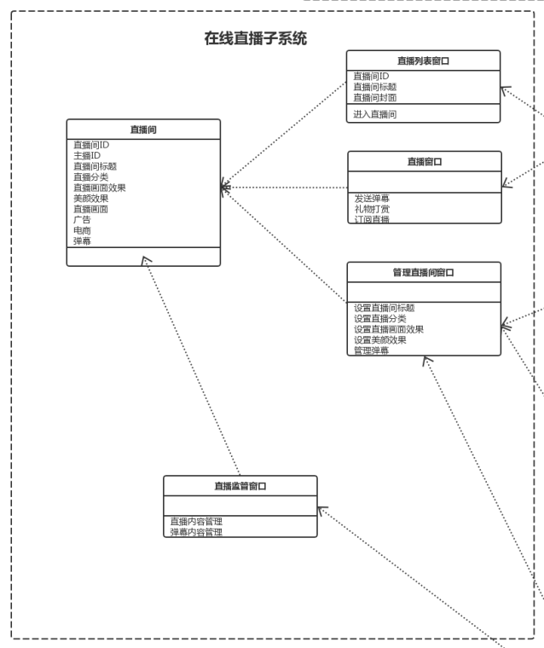
Class图——在线直播子系统

Slide 21
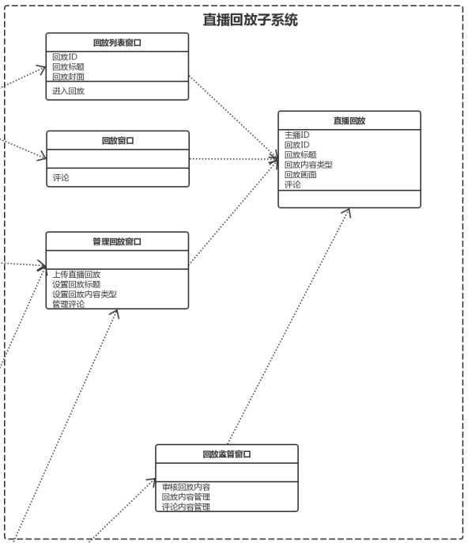
Class图——直播回放子系统

Slide 22
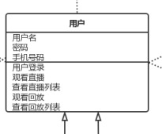
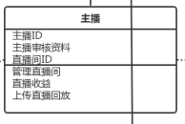
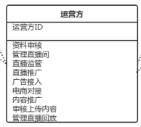
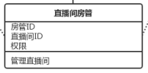
Class图——其他

Slide 23
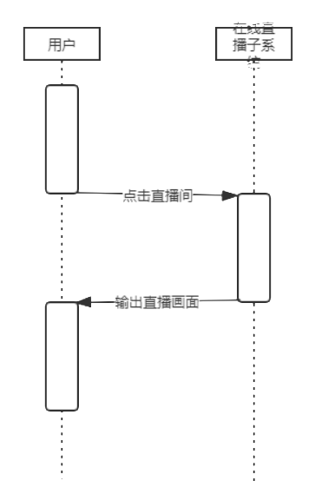
时序图——观众观看直播

Slide 24
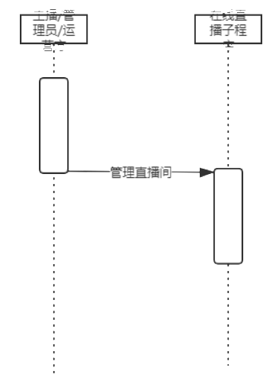
时序图——管理直播间

Slide 25
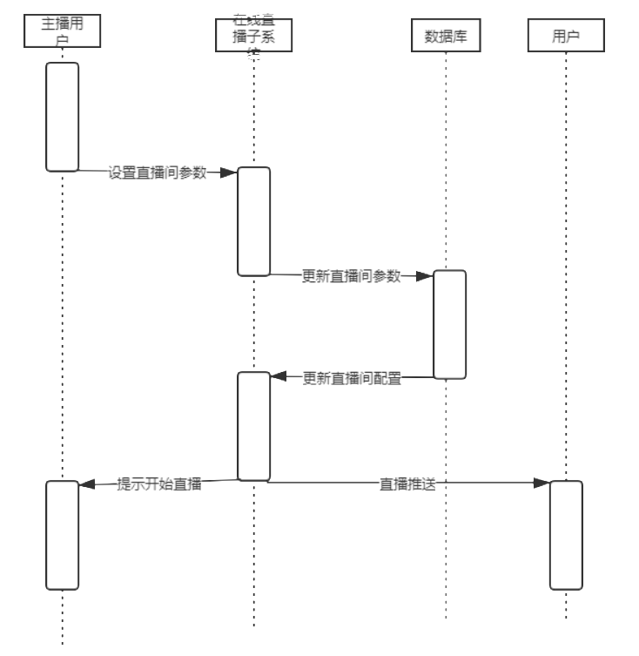
时序图——开始直播

Slide 26
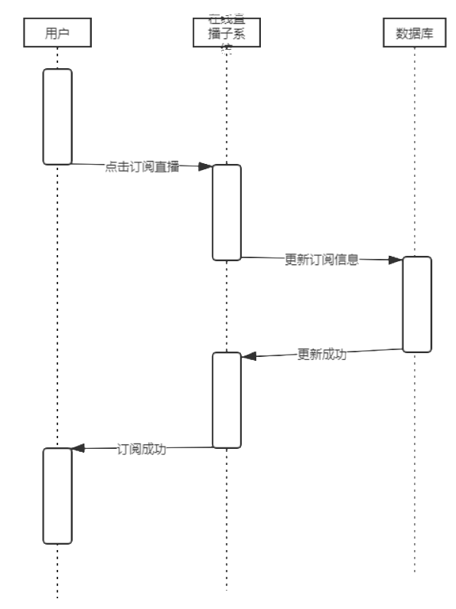
时序图——用户订阅直播

Slide 27
时序图——用户发送弹幕

Slide 28
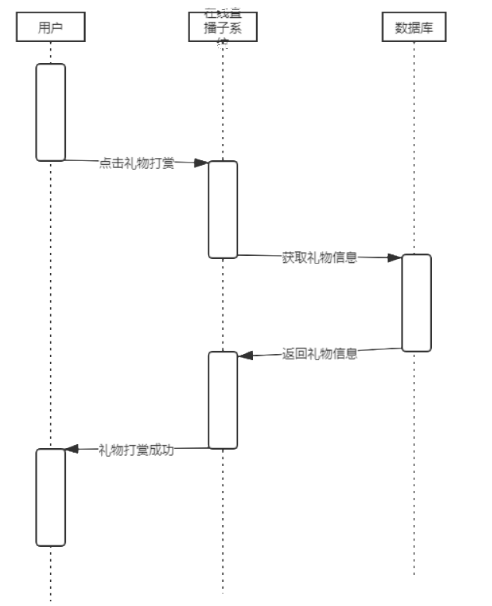
时序图——用户礼物打赏

Slide 29
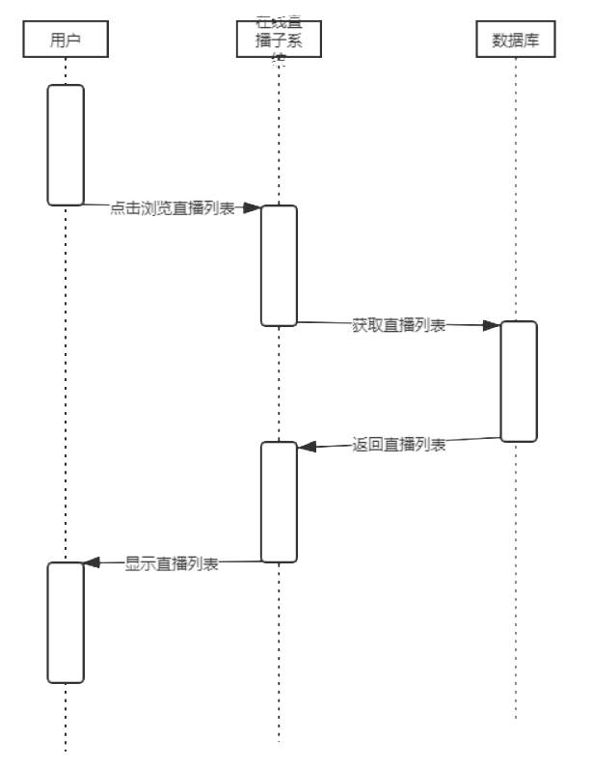
时序图——用户浏览直播列表

Slide 30
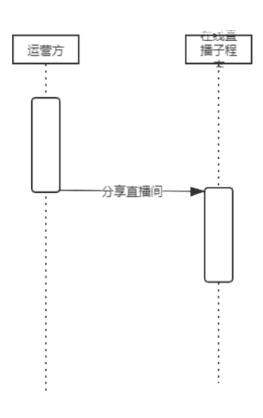
时序图——运营方分享直播间

Slide 31
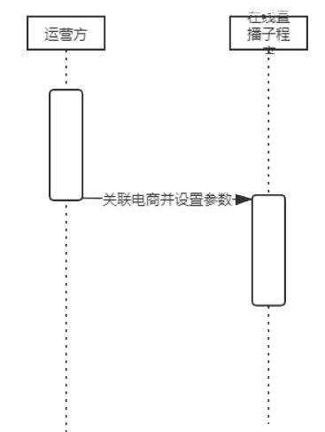
时序图——运营方关联电商

Slide 32
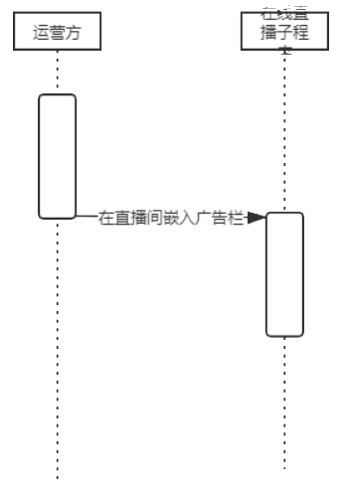
时序图——运营方嵌入广告栏

Slide 33
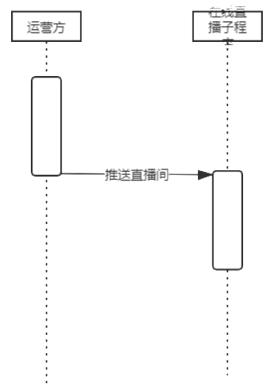
时序图——运营方推送直播间

Slide 34
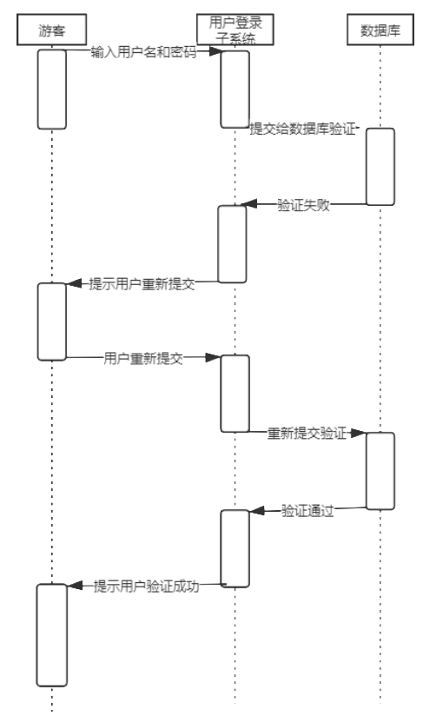
时序图——账号登陆

Slide 35
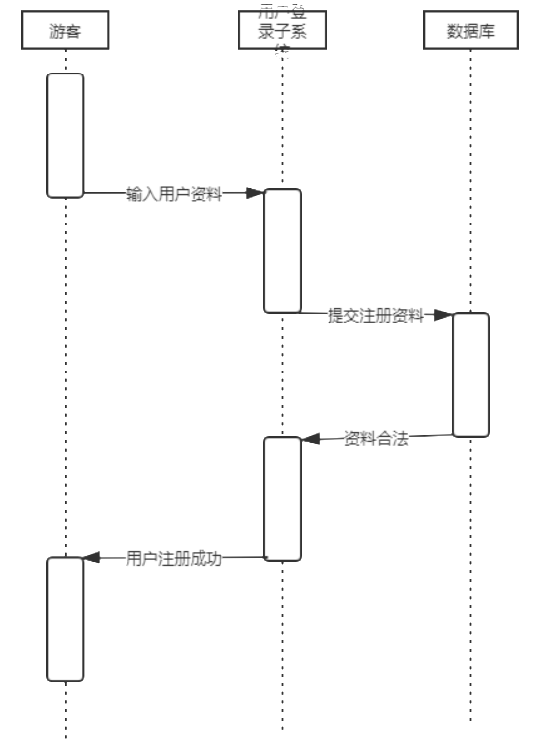
时序图——账号注册

Slide 36
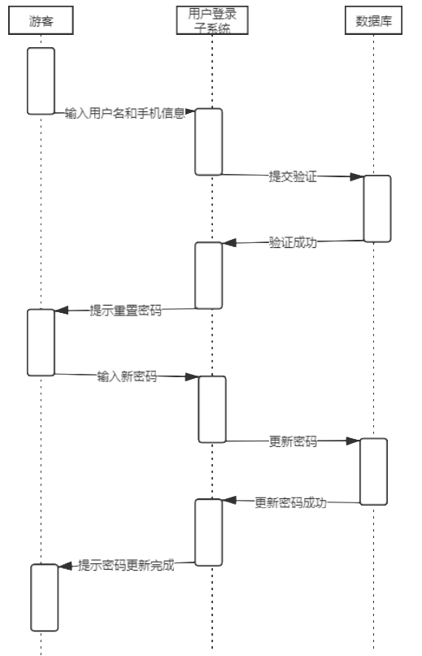
时序图——找回密码

Slide 37
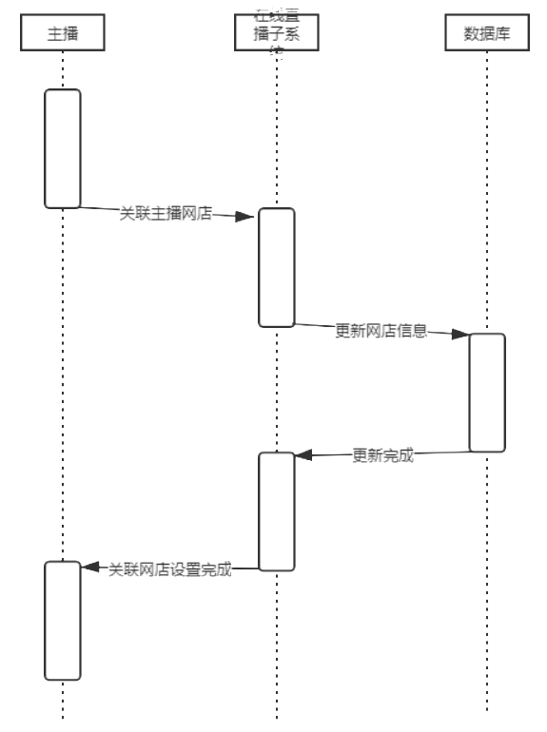
时序图——主播关联主播网店

Slide 38
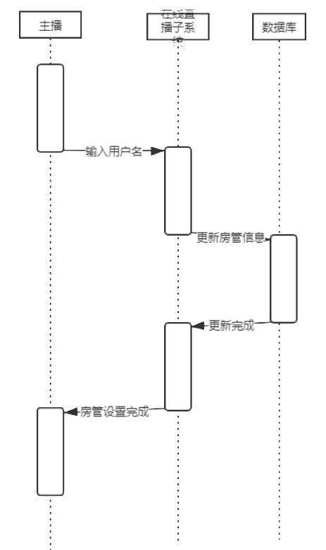
时序图——主播设置房管

Slide 39
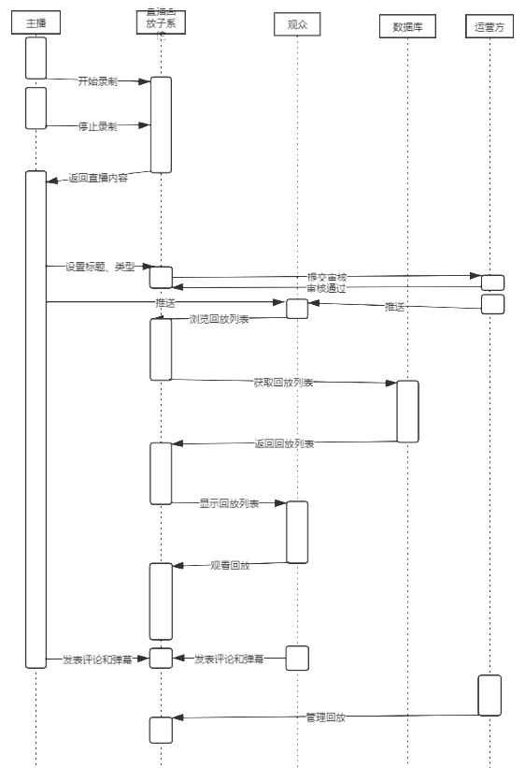
时序图——回放

Slide 40
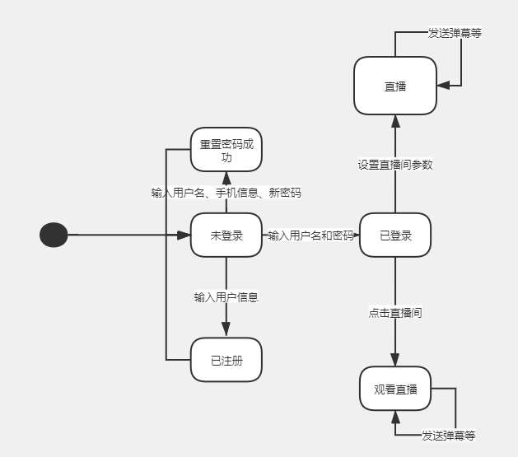
系统状态分析

Slide 41

Rabbitrr！
Thanks for watching！

